Slide 1
Meddyliwch am UN gair sy’n gysylltiedig hefo……
Felly byddai Cyfamod yn:
C = 3
Y = 4
F = 4
A = 1
M = 3
O = 1
D = 2
CYFANSWM = 18
Ysgol Syr Thomas Jones
@Y_S_T_J

Slide 2
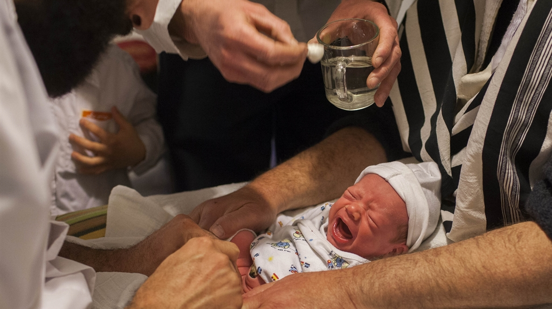
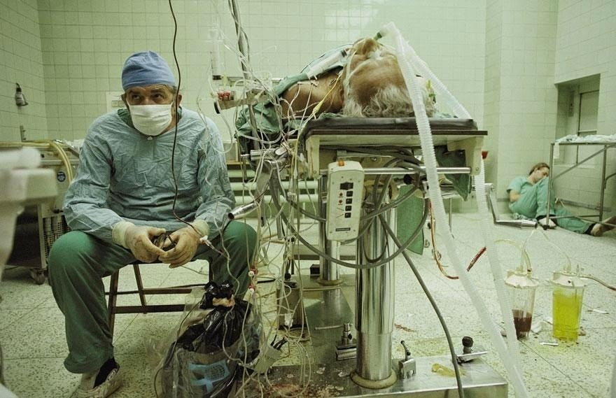
a b c ch d dd e f ff g ng h i
l ll m n o p ph r rh s t th u w y
Ysgol Uwchradd Bodedern
www.ysgoluwchraddbodedern.org
Hau i Fedi
@YUBoded

Slide 3
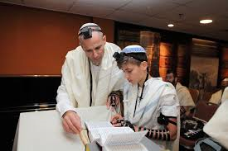
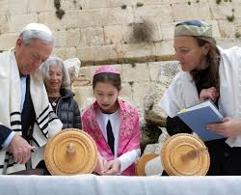
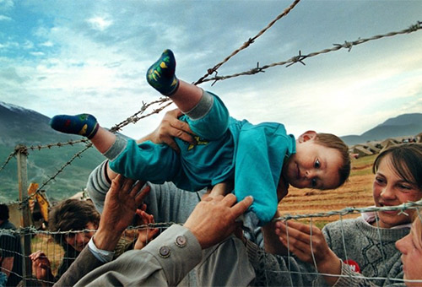
a b c ch d dd e f ff g ng h i
l ll m n o p ph r rh s t th u w y
www.ysgoluwchraddbodedern.org
Hau i Fedi
@YUBoded

Slide 4
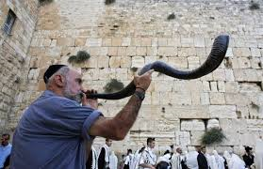
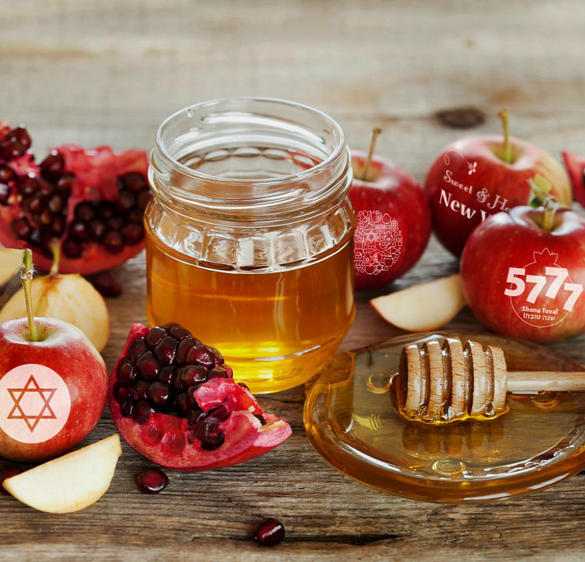
a b c ch d dd e f ff g ng h i
l ll m n o p ph r rh s t th u w y
Ysgol Uwchradd Bodedern
www.ysgoluwchraddbodedern.org
Hau i Fedi
@YUBoded

